Slide 1

Ecuaciones de Primer Grado
Segundo Nivel

Slide 2
También se denomina ecuación lineal y es una igualdad que involucra una o mas variables a la primera potencia, es decir, involucra sumas y restas de una variable sin exponente.
Estudiaremos las ecuaciones lineales con una incógnita.
Resolver una ecuación significa encontrar el valor de la incógnita.

Slide 3
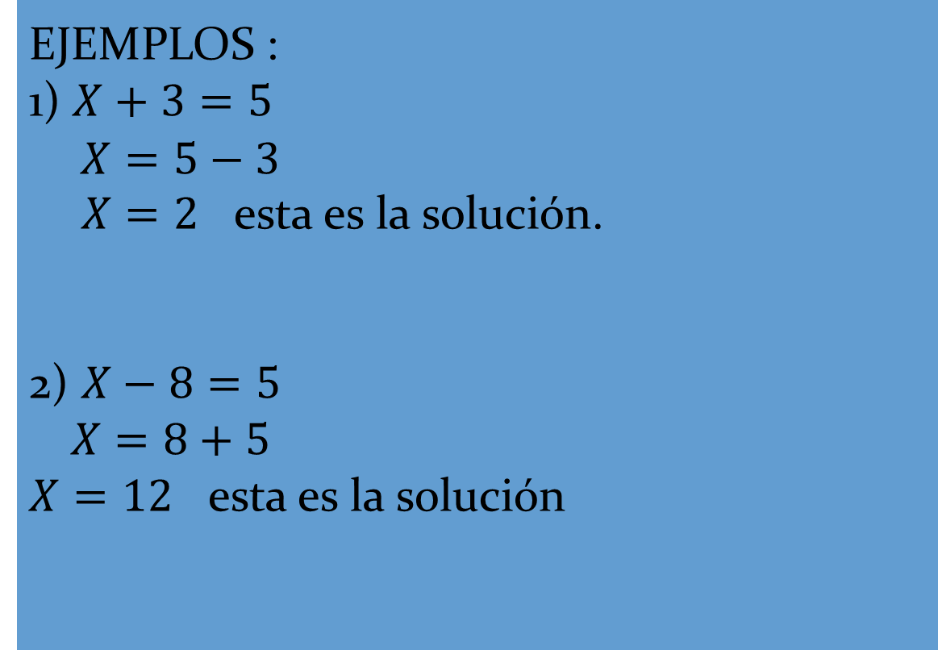
EJEMPLOS :
1) $X+3=5$
$X=5−3$
$X=2$ esta es la solución.
2) $X−8=5$
$$X=8+5$$
$X=12$ esta es la solución

Slide 4
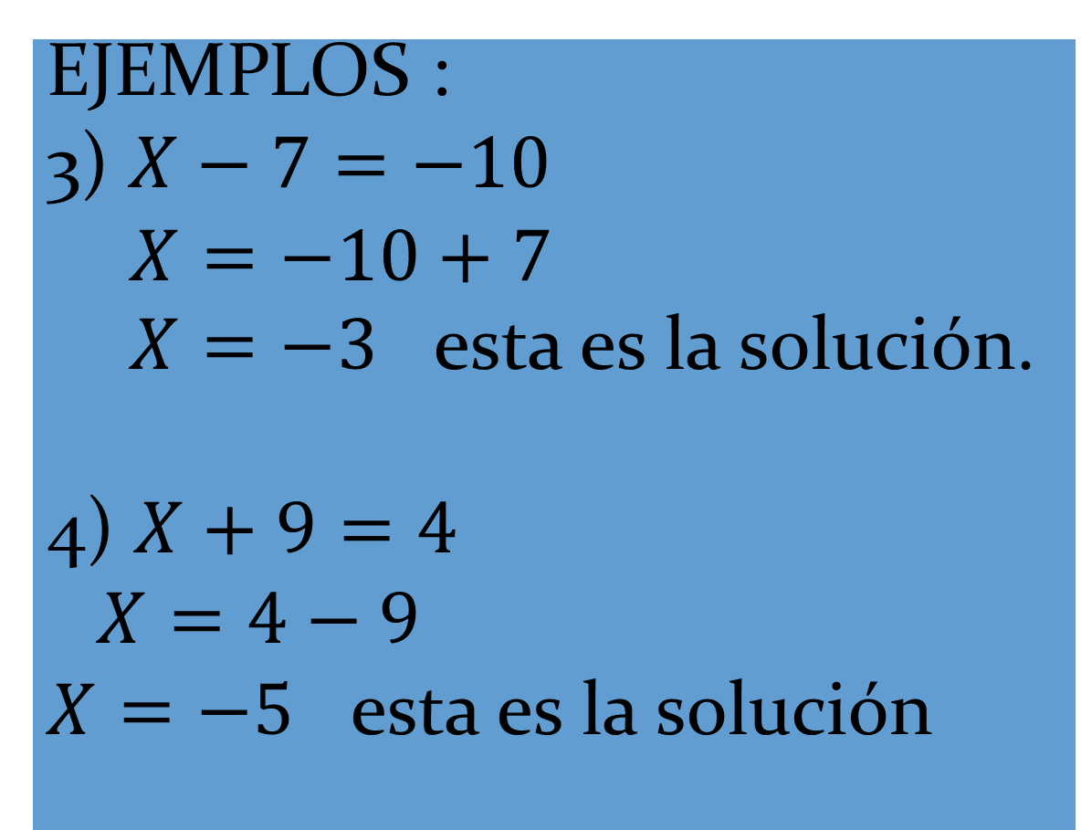
EJEMPLOS :
3) $X−7=−10$
$X=−10+7$
$X=−3$ esta es la solución.
4) $X+9=4$
$$X=4−9$$
$X=−5$ esta es la solución

Slide 5
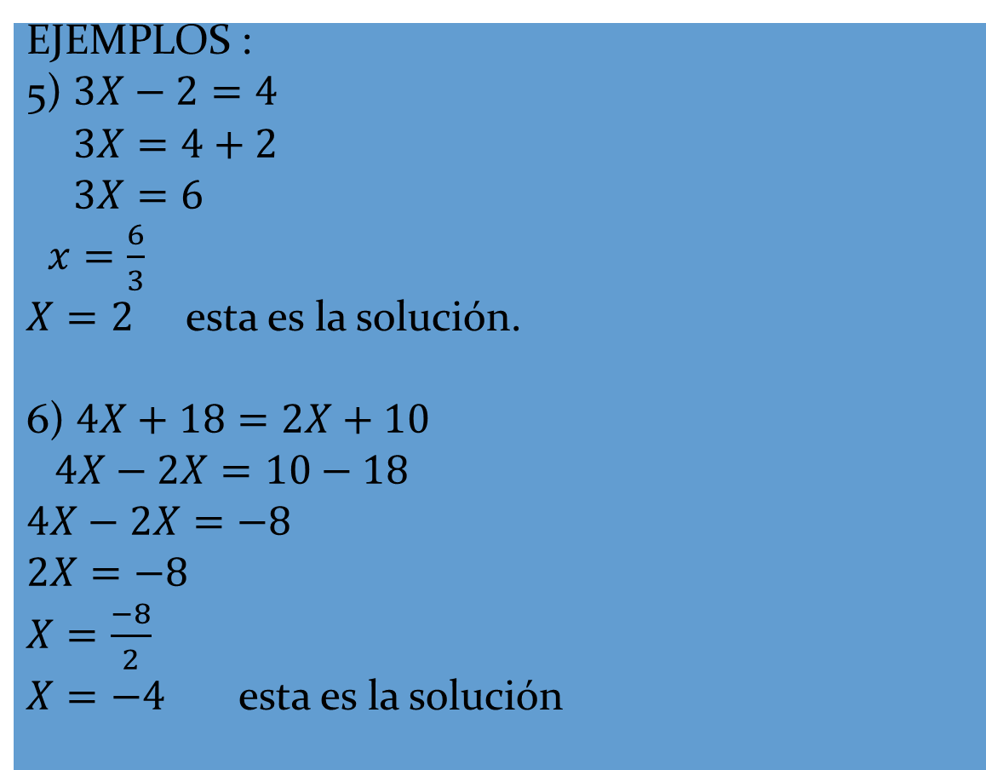
EJEMPLOS :
5) $3X−2=4$
$3X=4+2$
$$3X=6$$
$x=\frac{6}{3}$
$X=2$ esta es la solución.
6) $4X+18=2X+10$
$$4X−2X=10−18$$
$4X−2X=−8$
$$2X=−8$$
$X=\frac{−8}{2}$
$X=−4$ esta es la solución

